Slide 1
แผนผังระบบงานตามลำดับขั้น
๔ หน่วยงานหลัก กำหนดและออกนโยบาย
การเรียนการสอนธรรมศึกษาในสถานศึกษา
ฝ่ายสถิติ สำนักงานแม่กองธรรมสนามหลวง โทร. 0 2629 0961, 0 2629 0962 ต่อ 118 หรือ 119
ฝ่ายสถิติ/ไอที สำนักงานแม่กองธรรมสนามหลวง โทร. 0 2629 0961, 0 2629 0962 ต่อ 118 หรือ 119

Slide 2
แผนผังระบบงานตามลำดับขั้น
กระทรวงศึกษาฯ แจ้งหน่วยงานในสังกัด
สำนักงานเขตประจำพื้นที่/หน่วยงานที่รับผิดชอบ
แจ้งไปยังสถานศึกษา
หน่วยงานต่างๆ ที่สังกัดกระทรวงศึกษาธิการประกอบด้วย
สำนักงานคณะกรรมการการศึกษาขั้นพื้นฐาน
สำนักงานคณะกรรมการการอุดมศึกษา
สำนักงานคณะกรรมการการอาชีวศึกษา
สำนักงานส่งเสริมการศึกษานอกระบบและการศึกษาตามอัธยาศัย
สำนักงานคณะกรรมการส่งเสริมการศึกษาเอกชน
ฝ่ายสถิติ สำนักงานแม่กองธรรมสนามหลวง โทร. 0 2629 0961, 0 2629 0962 ต่อ 118 หรือ 119
ฝ่ายสถิติ/ไอที สำนักงานแม่กองธรรมสนามหลวง โทร. 0 2629 0961, 0 2629 0962 ต่อ 118 หรือ 119

Slide 3
ขั้นตอนการปฏิบัติงาน
สำหรับสถานศึกษาสังกัดกระทรวงศึกษาธิการ
๑. สถานศึกษาสำรวจจำนวนนักเรียนที่จะสอบแต่ละระดับชั้น
ขั้นตอนนี้ ไม่ต้องการรายชื่อใดๆ ต้องการเพียงยอดของนักเรียนผู้จะขอเข้าสอบเท่านั้น (ตัวอย่างแบบฟอร์ม)
กรอกข้อมูลที่ได้แล้วส่งไฟล์
.doc/.docx/.pdf ไปที่เมล
mgth.data@gmail.com
ดาว์นโหลดเอกสารต่างๆที่ www.dhammastudy.org
ฝ่ายสถิติ/ไอที สำนักงานแม่กองธรรมสนามหลวง โทร. 0 2629 0961, 0 2629 0962 ต่อ 118 หรือ 119

Slide 4
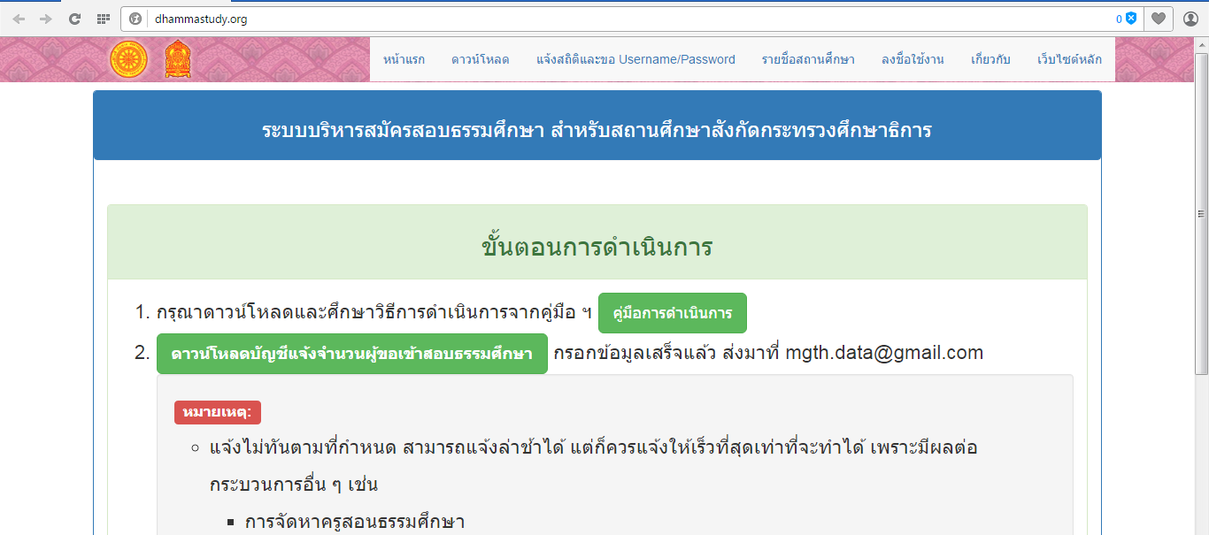
ขั้นตอนการปฏิบัติงาน
ระดับสถานศึกษา ในสังกัดของกระทรวงศึกษาธิการ
๒. เข้าสู่หน้าเว็บไซต์บริหารสมัครสอบธรรมศึกษา
เพื่อ ขอ Username และ
Password ในการจัดการ
และบริหารระบบส่งชื่อเข้าสอบ
ขั้นตอนการดำเนินการขอ Username/Password
http://www.dhammastudy.org
ฝ่ายสถิติ/ไอที สำนักงานแม่กองธรรมสนามหลวง โทร. 0 2629 0961, 0 2629 0962 ต่อ 118 หรือ 119

Slide 5
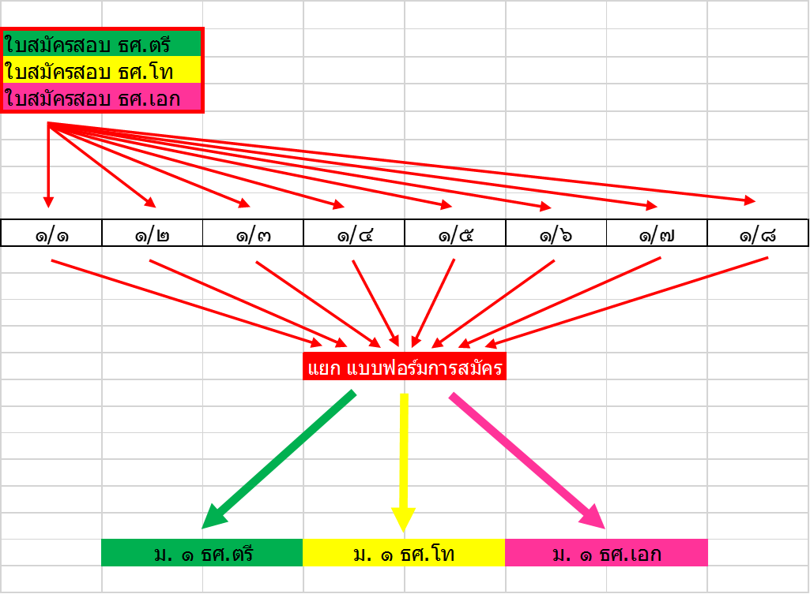
ขั้นตอนการปฏิบัติงาน
ระดับสถานศึกษา ในสังกัดของกระทรวงศึกษาธิการ
๓. รับสมัครนักเรียนที่จะส่งเข้าสอบ
ฝ่ายสถิติ/ไอที สำนักงานแม่กองธรรมสนามหลวง โทร. 0 2629 0961, 0 2629 0962 ต่อ 118 หรือ 119

Slide 6
ขั้นตอนการปฏิบัติงาน
ระดับสถานศึกษา ในสังกัดของกระทรวงศึกษาธิการ
๔. Login เข้าสู่ระบบบริหารรายชื่อนักเรียนเข้าสอบ
๔.๑ Login เข้าสู่ระบบ
ธรรมศึกษาชั้นตรี
๔.๒ เลือกระดับชั้น
เช่น ป.๔, ๕, ๖, ... n.
ธรรมศึกษาชั้นโท
๔.๒ คลิกเลือกรายชื่อนักเรียนตามที่ระบบแนะนำ ถ้าไม่พบให้แจ้งเจ้าหน้าที่ หรือติดต่อสำนักงานแม่กองธรรมสนามหลวง
ธรรมศึกษาชั้นเอก
ดูขั้นตอนการสมัคร คลิกที่นี่
ฝ่ายสถิติ/ไอที สำนักงานแม่กองธรรมสนามหลวง โทร. 0 2629 0961, 0 2629 0962 ต่อ 118 หรือ 119

Slide 7
ขั้นตอนการปฏิบัติงาน
ระดับสถานศึกษา ในสังกัดของกระทรวงศึกษาธิการ
๕. คู่มือธรรมศึกษา และหลักสูตรธรรมศึกษาชั้นต่างๆ
คู่มือธรรมศึกษาชั้นตรี
หลักสูตรธรรมศึกษาชั้นตรี
คู่มือธรรมศึกษาชั้นโท
หลักสูตรธรรมศึกษาชั้นโท
คู่มือธรรมศึกษาชั้นเอก
หลักสูตรธรรมศึกษาชั้นเอก
ฝ่ายสถิติ/ไอที สำนักงานแม่กองธรรมสนามหลวง โทร. 0 2629 0961, 0 2629 0962 ต่อ 118 หรือ 119

Slide 8
แผนผังระบบงานในมุม สนร./วัด/สนามสอบ
สำนักเรียนส่งรายชื่อผู้สมัครสอบที่ไม่ได้สังกัดกระทรวงศึกษาธิการ/นักธรรม ตามรูปแบบการส่งเดิม ติดต่อรับ username และ password กับเจ้าหน้าที่
สนง.แม่กองธรรมสนามหลวง
กระทรวงฯ / เขต
๑. การดำเนินการเหมือนเดิมทุกประการมีเปลี่ยนเพียงการส่งรายชื่อสอบเท่านั้น (วัด/โรงเรียน)
๒. โรงเรียนจะต้องมีสำนักเรียนและวัดต้นสังกัด
๓. ทุกโรงเรียนจะต้องมีสนามสอบ
สนง.เจ้าคณะจังหวัด
สนง.เจ้าคณะใต้ปกครอง/
พระสังฆาธิการ/ผู้ดูแล
ฝ่ายสถิติ/ไอที สำนักงานแม่กองธรรมสนามหลวง โทร. 0 2629 0961, 0 2629 0962 ต่อ 118 หรือ 119

Slide 9
แผนผังระบบงานในมุม สนร./วัด/สนามสอบ
ทุกโรงเรียนต้องมีสังกัดวัด/สำนักเรียน
โรงเรียนมี ๒ ประเภท
เป็นสนามสอบ/ไม่ได้เป็นสนามสอบ
วัดจะเป็นผู้แจ้งรหัสสนามสอบ
โรงเรียนที่ไม่ได้เป็นสนามสอบ จะถูกดึงรายชื่อไปรวมกับโรงเรียนที่เป็นสนามสอบโดยอัตโนมัติ
สังกัดวัด/สำนักเรียน
รหัสสนามสอบ
ฝ่ายสถิติ/ไอที สำนักงานแม่กองธรรมสนามหลวง โทร. 0 2629 0961, 0 2629 0962 ต่อ 118 หรือ 119

Slide 10
การดำเนินการของคณะสงฆ์
๑. ประชุมวางแผนทำความเข้าใจ/ตรวจสอบความพร้อมของแต่ละสนามสอบว่าจะเปิดสนามสอบ เพิ่มหรือไม่ และดำเนินการเบื้องต้นแล้วหรือยัง (แจ้งยอด ขอ username & password)
๒. เมื่อ Login เข้าสู่ระบบ และคลิกเลือกระดับชั้นที่จะส่งสอบ ระบบจะแสดงรายชื่อของผู้เรียน ในชั้นที่เลือก
๓. เลือกรายชื่อและส่งรายชื่อทีละระดับชั้น (เช่น ม.๑ เสร็จแล้ว ม.๒ เป็นต้น)
ตัวอย่าง
๓.๑ เลือกระดับชั้น ป.๖ > เลือก สมัครสอบชั้นตรี > ทำเครื่องหมายถูก > สมัครสอบชั้นตรี
๔. นอกเหนือจากหน่วยงานที่สังกัดของกระทรวงศึกษาธิการแล้ว อัพโหลดรายชื่อในระบบเดิม
ฝ่ายสถิติ/ไอที สำนักงานแม่กองธรรมสนามหลวง โทร. 0 2629 0961, 0 2629 0962 ต่อ 118 หรือ 119

Slide 11
ตัวอย่างเอกสารการรับสมัครสอบธรรมศึกษา
ฝ่ายสถิติ/ไอที สำนักงานแม่กองธรรมสนามหลวง โทร. 0 2629 0961, 0 2629 0962 ต่อ 118 หรือ 119

Slide 12
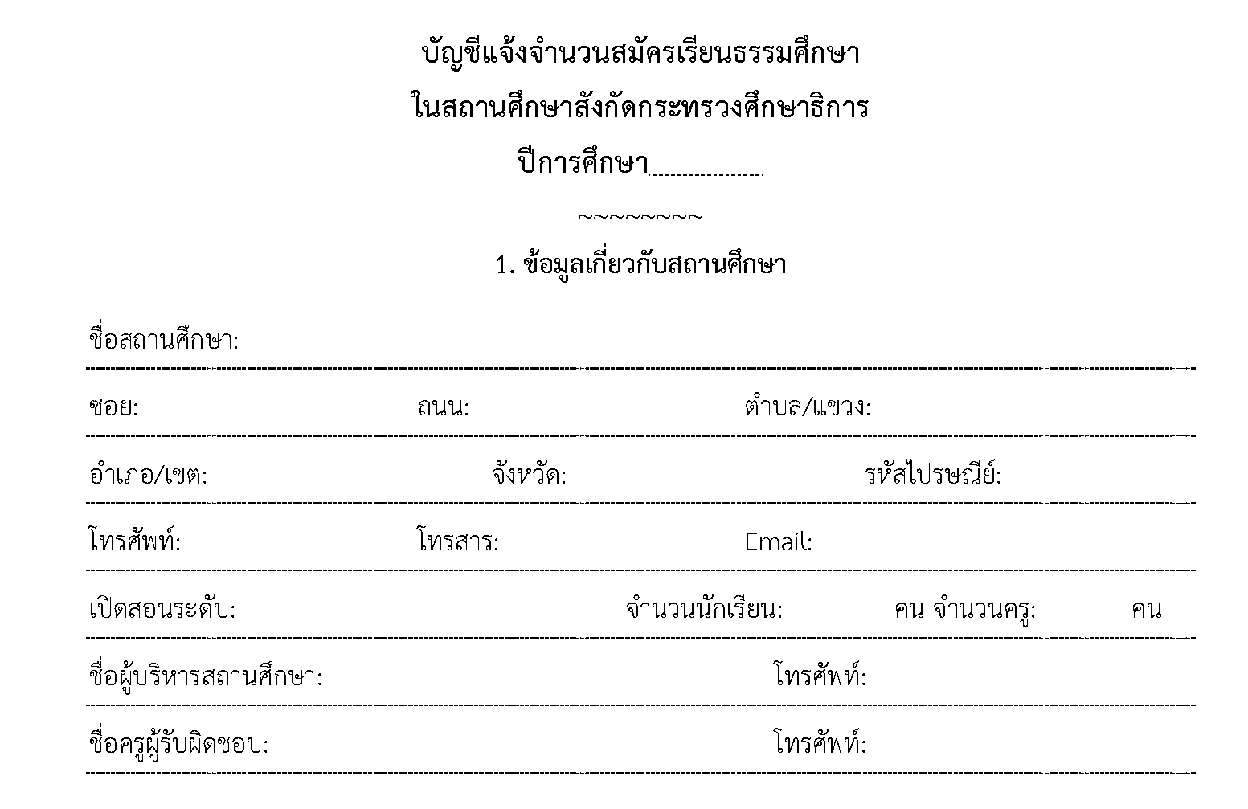
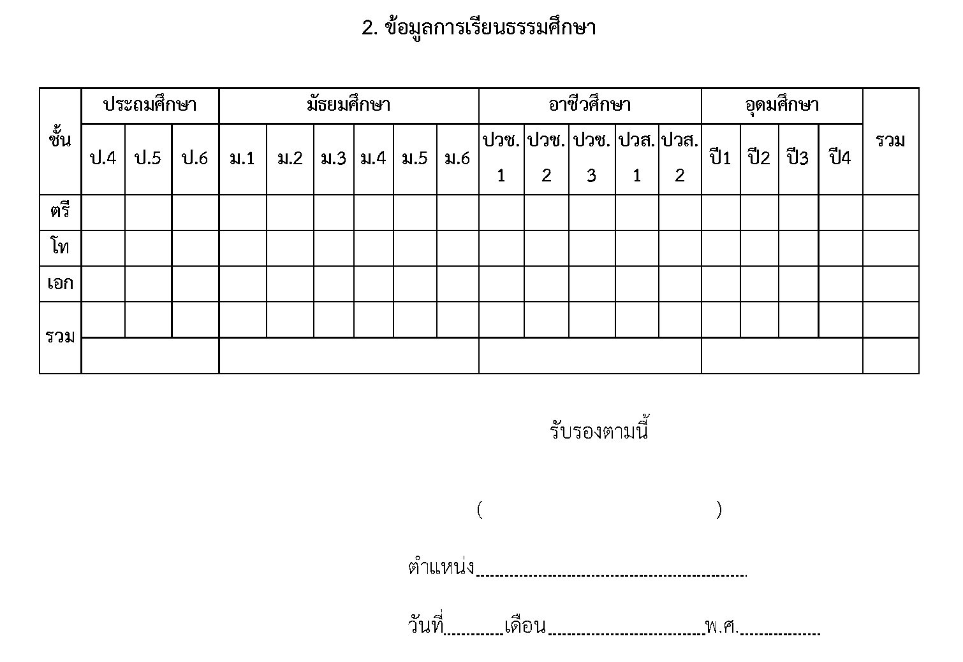
ฝ่ายสถิติ/ไอที สำนักงานแม่กองธรรมสนามหลวง โทร. 0 2629 0961, 0 2629 0962 ต่อ 118 หรือ 119

Slide 13
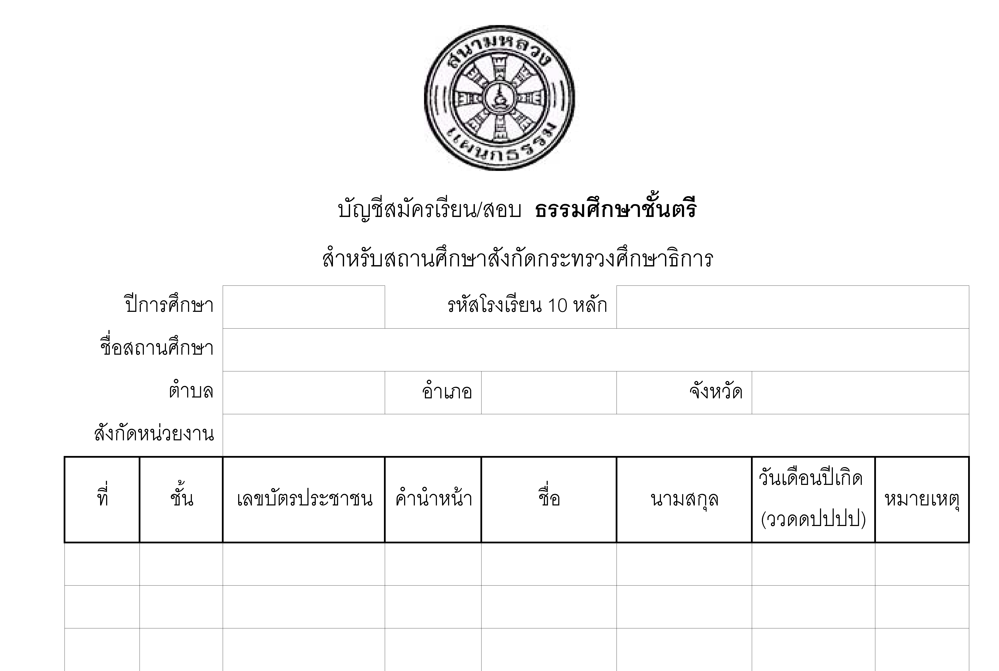
ฝ่ายสถิติ/ไอที สำนักงานแม่กองธรรมสนามหลวง โทร. 0 2629 0961, 0 2629 0962 ต่อ 118 หรือ 119

Slide 14
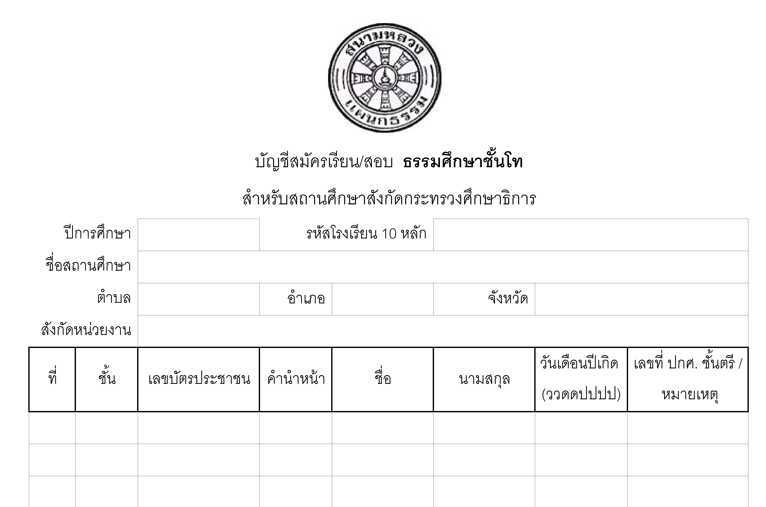
ฝ่ายสถิติ/ไอที สำนักงานแม่กองธรรมสนามหลวง โทร. 0 2629 0961, 0 2629 0962 ต่อ 118 หรือ 119

Slide 15
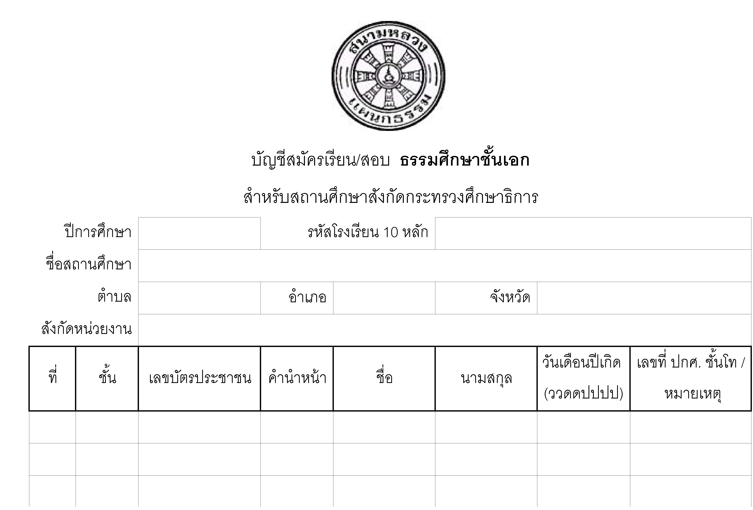
ฝ่ายสถิติ/ไอที สำนักงานแม่กองธรรมสนามหลวง โทร. 0 2629 0961, 0 2629 0962 ต่อ 118 หรือ 119

Slide 16
คู่มือธรรมศึกษาชั้นตรี
คู่มือธรรมศึกษาชั้นตรี
หลักสูตรธรรมศึกษาชั้นตรี
ฝ่ายสถิติ/ไอที สำนักงานแม่กองธรรมสนามหลวง โทร. 0 2629 0961, 0 2629 0962 ต่อ 118 หรือ 119

Slide 17
คู่มือธรรมศึกษาชั้นตรี
หลักสูตรธรรมศึกษาชั้นตรี
ฝ่ายสถิติ/ไอที สำนักงานแม่กองธรรมสนามหลวง โทร. 0 2629 0961, 0 2629 0962 ต่อ 118 หรือ 119

Slide 18
คู่มือธรรมศึกษาชั้นโท
หลักสูตรธรรมศึกษาชั้นโท
ฝ่ายสถิติ/ไอที สำนักงานแม่กองธรรมสนามหลวง โทร. 0 2629 0961, 0 2629 0962 ต่อ 118 หรือ 119

Slide 19
คู่มือธรรมศึกษาชั้นโท
หลักสูตรธรรมศึกษาชั้นโท
ฝ่ายสถิติ/ไอที สำนักงานแม่กองธรรมสนามหลวง โทร. 0 2629 0961, 0 2629 0962 ต่อ 118 หรือ 119

Slide 20
คู่มือธรรมศึกษาชั้นเอก
หลักสูตรธรรมศึกษาชั้นเอก
ฝ่ายสถิติ/ไอที สำนักงานแม่กองธรรมสนามหลวง โทร. 0 2629 0961, 0 2629 0962 ต่อ 118 หรือ 119

Slide 21
คู่มือธรรมศึกษาชั้นเอก
หลักสูตรธรรมศึกษาชั้นเอก
ฝ่ายสถิติ/ไอที สำนักงานแม่กองธรรมสนามหลวง โทร. 0 2629 0961, 0 2629 0962 ต่อ 118 หรือ 119

Slide 22
ขั้นตอนการขอ Username และ Password
ฝ่ายสถิติ/ไอที สำนักงานแม่กองธรรมสนามหลวง โทร. 0 2629 0961, 0 2629 0962 ต่อ 118 หรือ 119

Slide 23
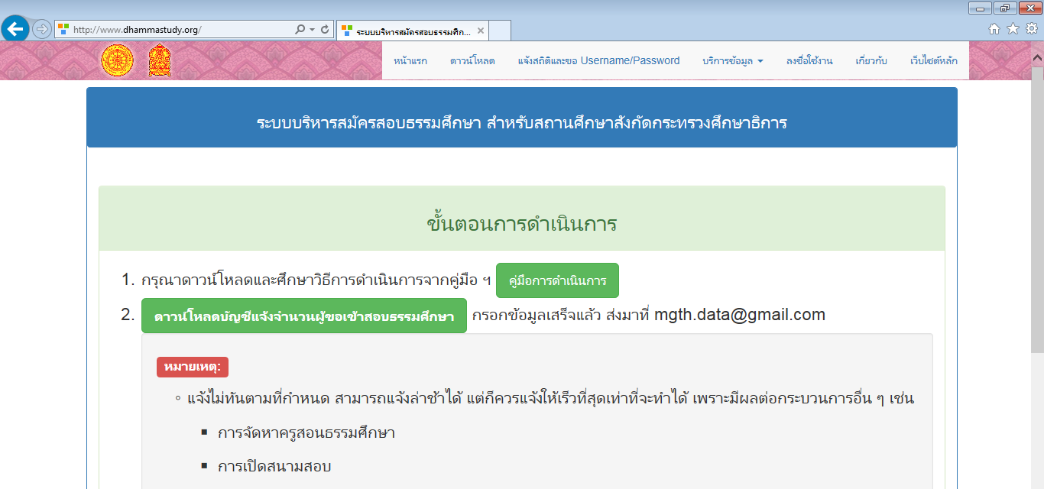
เข้าสู่หน้าเว็บไซต์หลัก http://www.dhammastudy.com
ฝ่ายสถิติ/ไอที สำนักงานแม่กองธรรมสนามหลวง โทร. 0 2629 0961, 0 2629 0962 ต่อ 118 หรือ 119

Slide 24
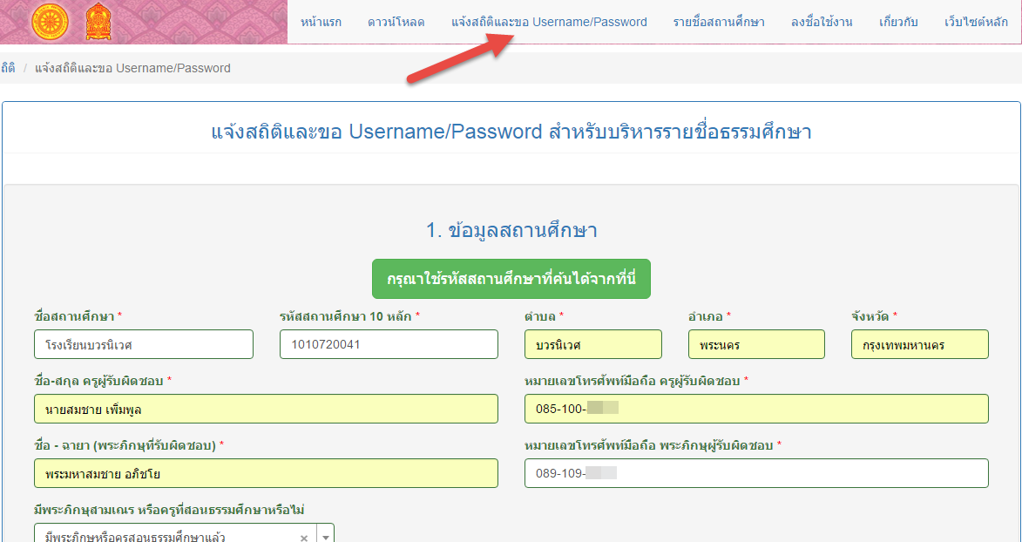
คลิกที่ แจ้งสถิติและขอ Username/Password
ฝ่ายสถิติ/ไอที สำนักงานแม่กองธรรมสนามหลวง โทร. 0 2629 0961, 0 2629 0962 ต่อ 118 หรือ 119

Slide 25
กรอกข้อมูลให้ครบตามแบบฟอร์ม แล้วกดส่งข้อมูล
ฝ่ายสถิติ/ไอที สำนักงานแม่กองธรรมสนามหลวง โทร. 0 2629 0961, 0 2629 0962 ต่อ 118 หรือ 119

Slide 26
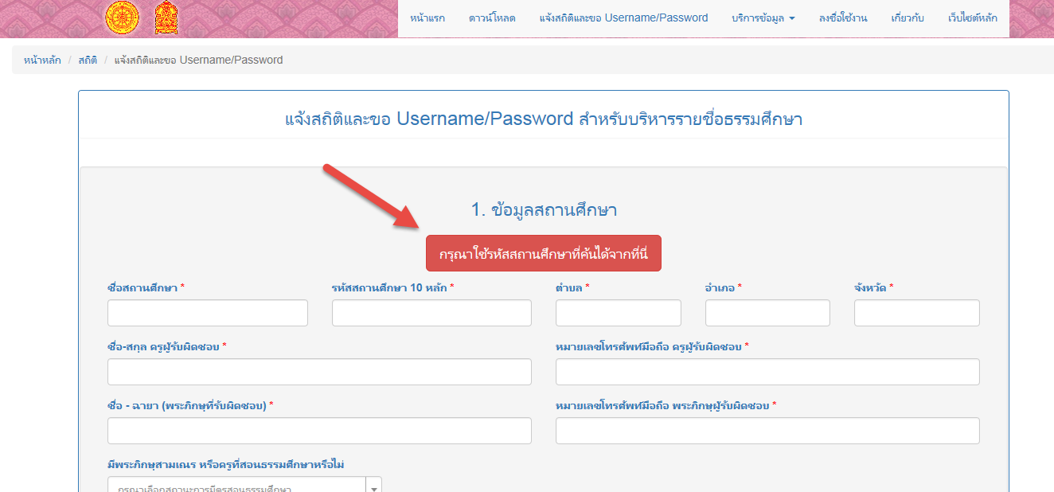
หากระบบแจ้งว่า รหัสสถานศึกษาไม่ถูกต้อง ให้ทำการค้นหาจากในลิงค์ตามภาพ
ฝ่ายสถิติ/ไอที สำนักงานแม่กองธรรมสนามหลวง โทร. 0 2629 0961, 0 2629 0962 ต่อ 118 หรือ 119

Slide 27
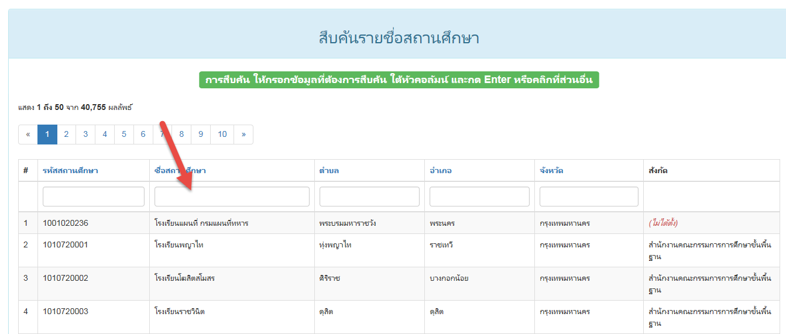
ในการค้นหา ให้ทำการพิมพ์ชื่อโรงเรียนสั้นๆ เช่น โรงเรียนวัดบวรนิเวศ ให้พิมพ์ วัดบวรนิเวศ
หรือ บวรนิเวศ ในช่องสถานศึกษา จากนั้นกดปุ่ม Enter
ฝ่ายสถิติ/ไอที สำนักงานแม่กองธรรมสนามหลวง โทร. 0 2629 0961, 0 2629 0962 ต่อ 118 หรือ 119

Slide 28
เมื่อทำการกรอกข้อมูลครบ และส่งข้อมูลเป็นที่เรียบร้อยแล้ว ระบบจะแจ้งเตือนดังภาพ
สิ้นสุดการดำเนินการ ขอ Username/Password
ฝ่ายสถิติ/ไอที สำนักงานแม่กองธรรมสนามหลวง โทร. 0 2629 0961, 0 2629 0962 ต่อ 118 หรือ 119

Slide 29
ขั้นตอนการสมัครสอบธรรมศึกษา
ฝ่ายสถิติ/ไอที สำนักงานแม่กองธรรมสนามหลวง โทร. 0 2629 0961, 0 2629 0962 ต่อ 118 หรือ 119

Slide 30
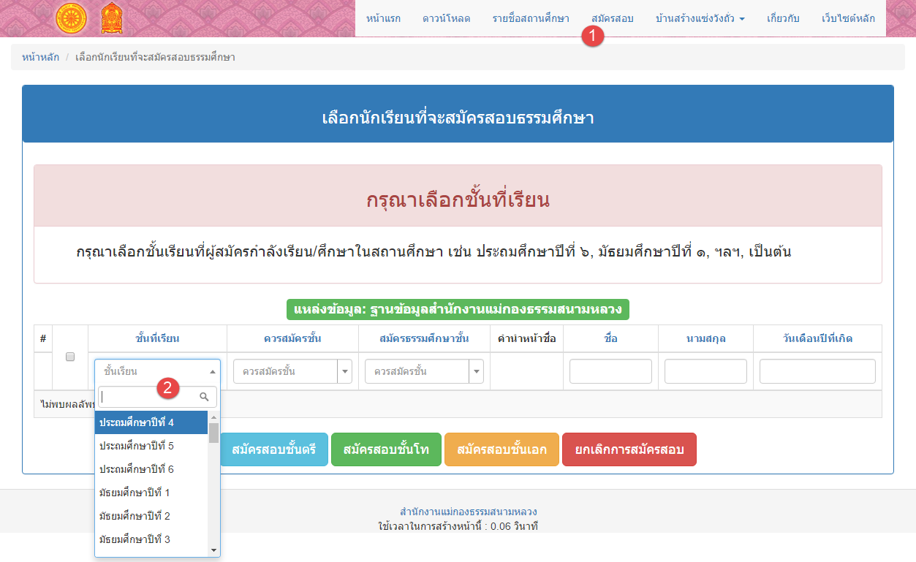
ขั้นตอนแรก ให้คลิกที่ สมัครสอบ และเลือกชั้นเรียนที่จะสมัครสอบ
ฝ่ายสถิติ/ไอที สำนักงานแม่กองธรรมสนามหลวง โทร. 0 2629 0961, 0 2629 0962 ต่อ 118 หรือ 119

Slide 31
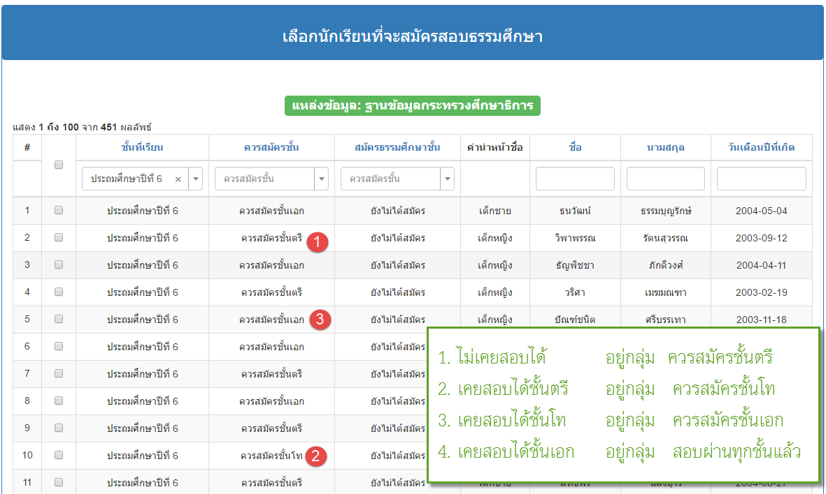
รายชื่อทั้งหมดในแต่ละระดับจะแสดงตามที่เลือก พร้อมระบุชั้นที่ควรสมัครสอบ
ฝ่ายสถิติ/ไอที สำนักงานแม่กองธรรมสนามหลวง โทร. 0 2629 0961, 0 2629 0962 ต่อ 118 หรือ 119

Slide 32
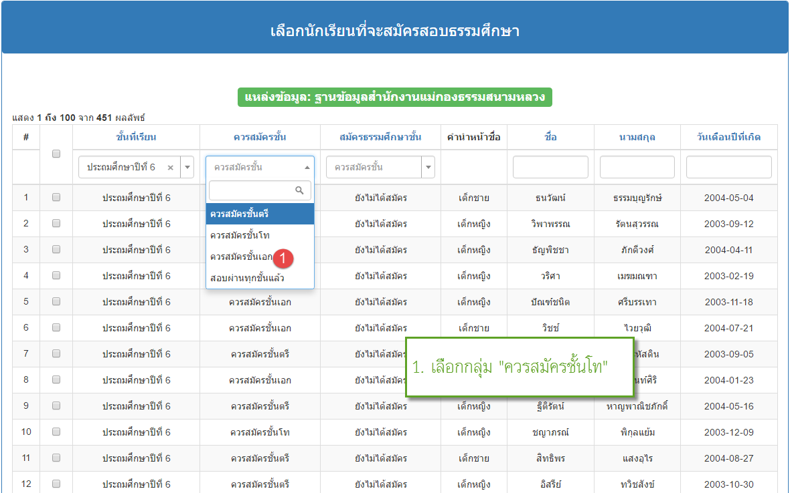
ให้คลิกเลือก ควรสมัครสอบชั้นตรี โท และเอก ตามลำดับ เพื่อคลิกเลือกส่งสอบ
ฝ่ายสถิติ/ไอที สำนักงานแม่กองธรรมสนามหลวง โทร. 0 2629 0961, 0 2629 0962 ต่อ 118 หรือ 119

Slide 33
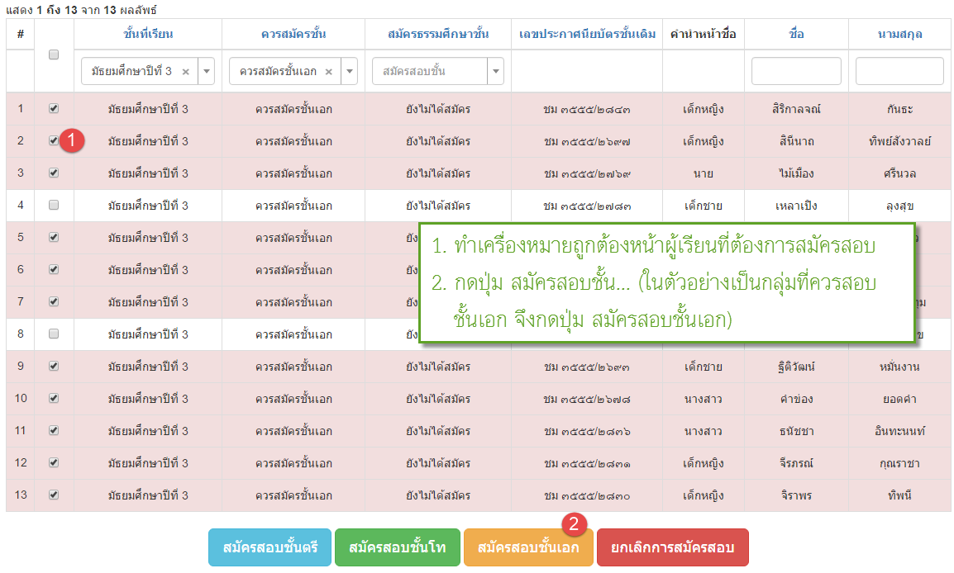
คลิกเลือกรายชื่อนักเรียนตามระดับชั้นที่จะสอบ
ฝ่ายสถิติ/ไอที สำนักงานแม่กองธรรมสนามหลวง โทร. 0 2629 0961, 0 2629 0962 ต่อ 118 หรือ 119

Slide 34
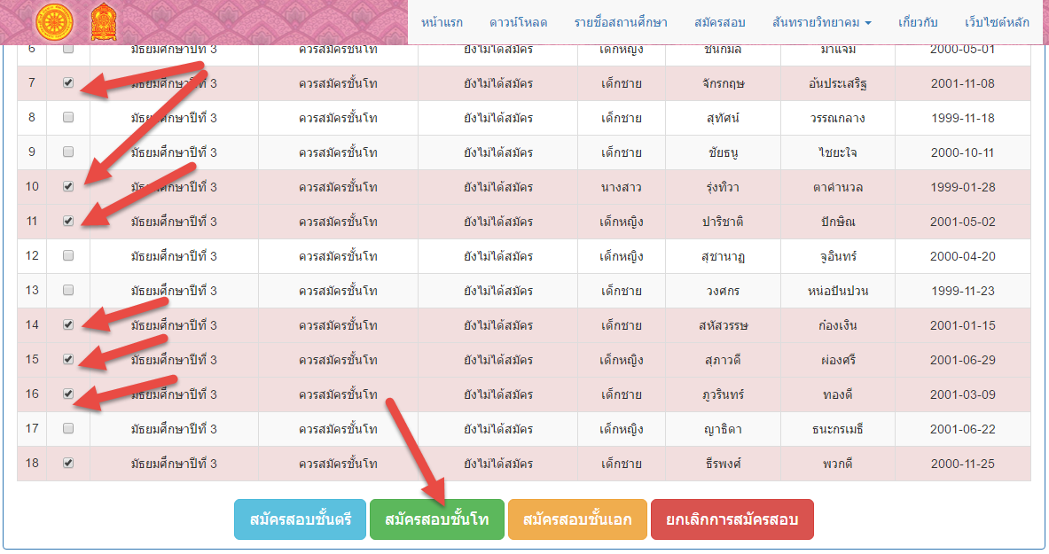
หลักจากทำการเลือกรายชื่อตามระดับชั้นที่จะส่งสอบแล้ว ให้กดปุ่ม สมัครสอบ
ฝ่ายสถิติ/ไอที สำนักงานแม่กองธรรมสนามหลวง โทร. 0 2629 0961, 0 2629 0962 ต่อ 118 หรือ 119

Slide 35
เมื่อกดปุ่ม สมัครสอบในแต่ละระดับชั้นแล้ว ให้กดยืนยันการสมัครสอบ
ฝ่ายสถิติ/ไอที สำนักงานแม่กองธรรมสนามหลวง โทร. 0 2629 0961, 0 2629 0962 ต่อ 118 หรือ 119

Slide 36
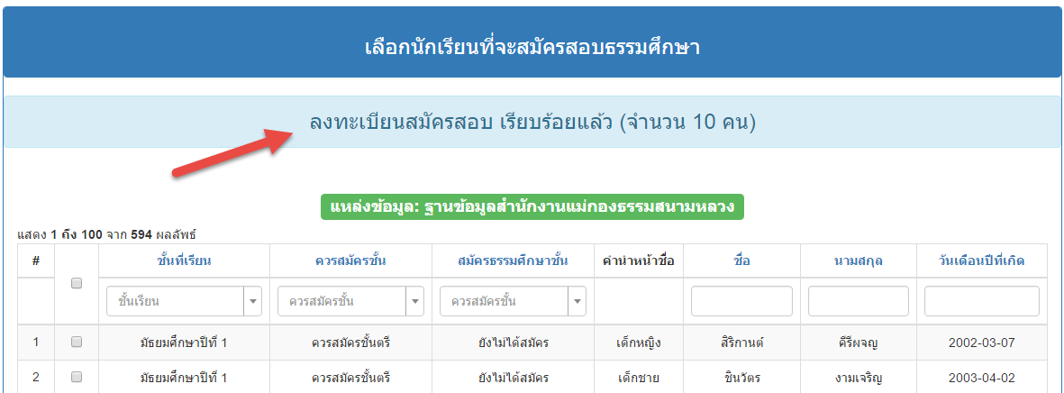
ดำเนินการเสร็จสิ้น จะมีข้อความแจ้งว่า ลงทะเบียนสมัครสอบ เรียบร้อยแล้ว
ฝ่ายสถิติ/ไอที สำนักงานแม่กองธรรมสนามหลวง โทร. 0 2629 0961, 0 2629 0962 ต่อ 118 หรือ 119

Slide 37
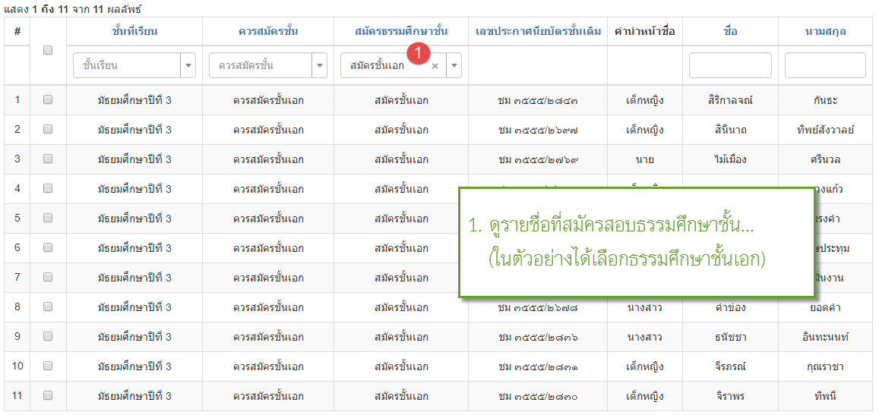
ดูรายชื่อผู้สอบ หลังจากที่ดำเนินการสมัครสอบเป็นที่เรียบร้อย
ฝ่ายสถิติ/ไอที สำนักงานแม่กองธรรมสนามหลวง โทร. 0 2629 0961, 0 2629 0962 ต่อ 118 หรือ 119

Slide 38
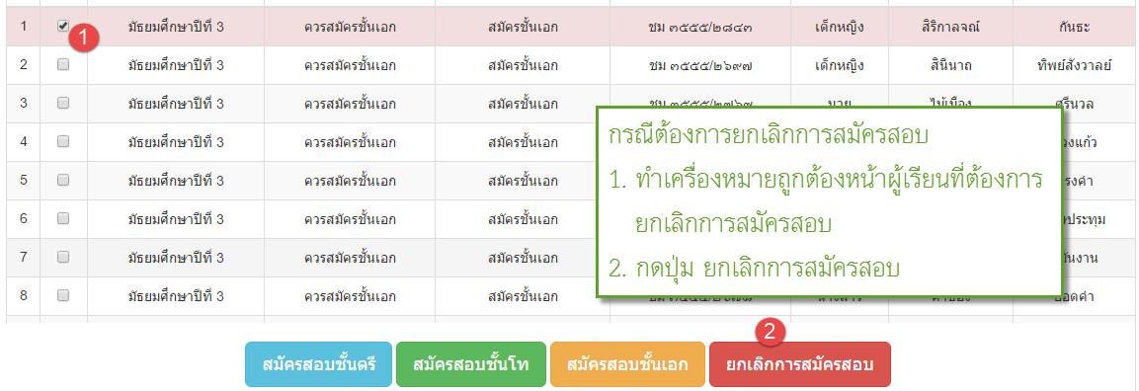
หลังจากสมัครสอบแล้ว มีผู้ถอนตัวหรือย้ายโรงเรียน สามารถยกเลิกการสมัครสอบได้
ฝ่ายสถิติ/ไอที สำนักงานแม่กองธรรมสนามหลวง โทร. 0 2629 0961, 0 2629 0962 ต่อ 118 หรือ 119

Slide 39
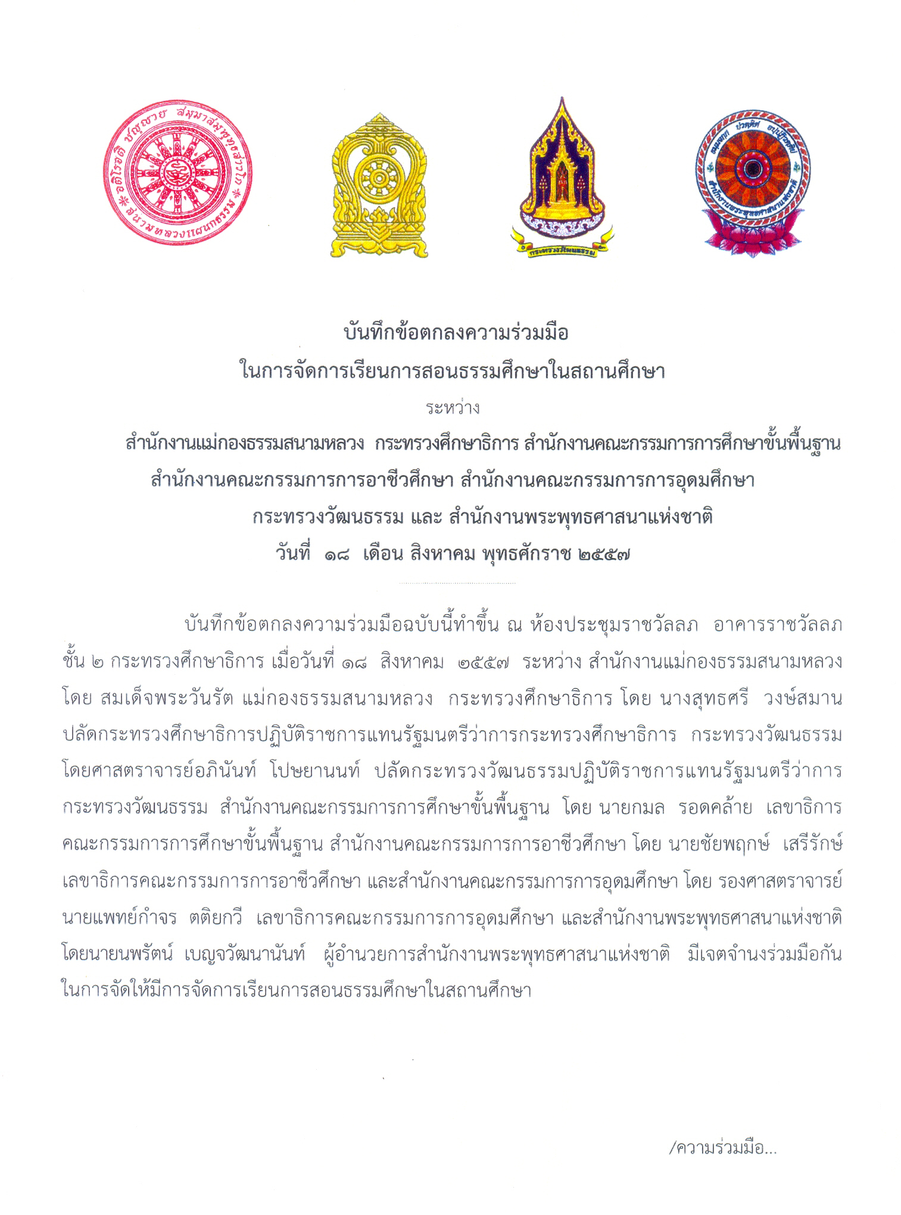
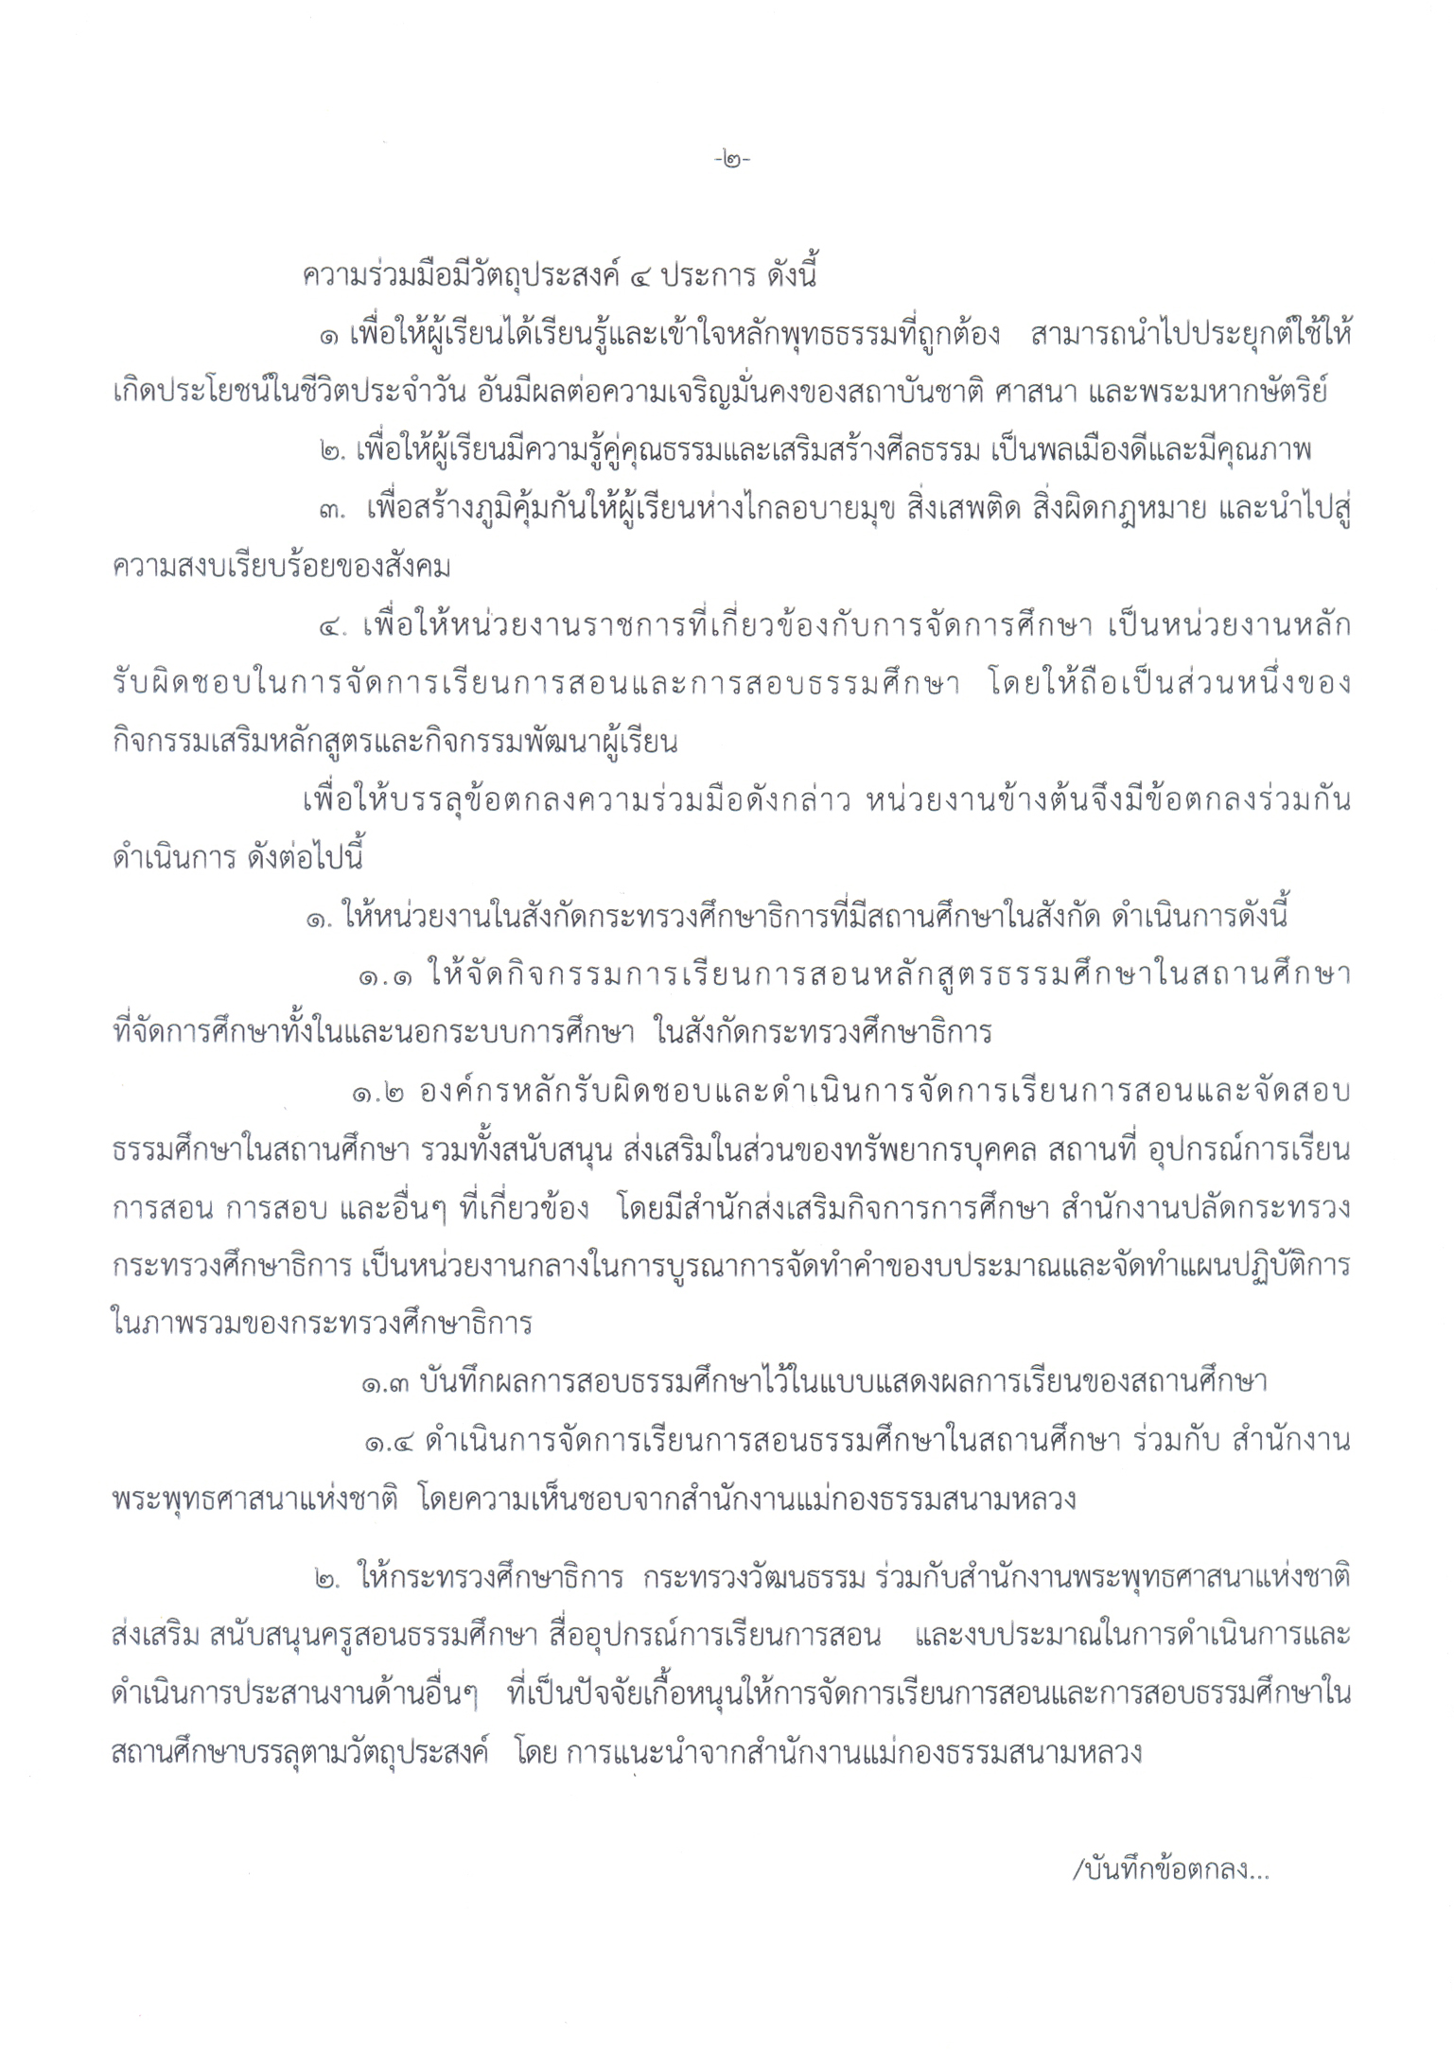
ฝ่ายสถิติ/ไอที สำนักงานแม่กองธรรมสนามหลวง โทร. 0 2629 0961, 0 2629 0962 ต่อ 118 หรือ 119

Slide 40
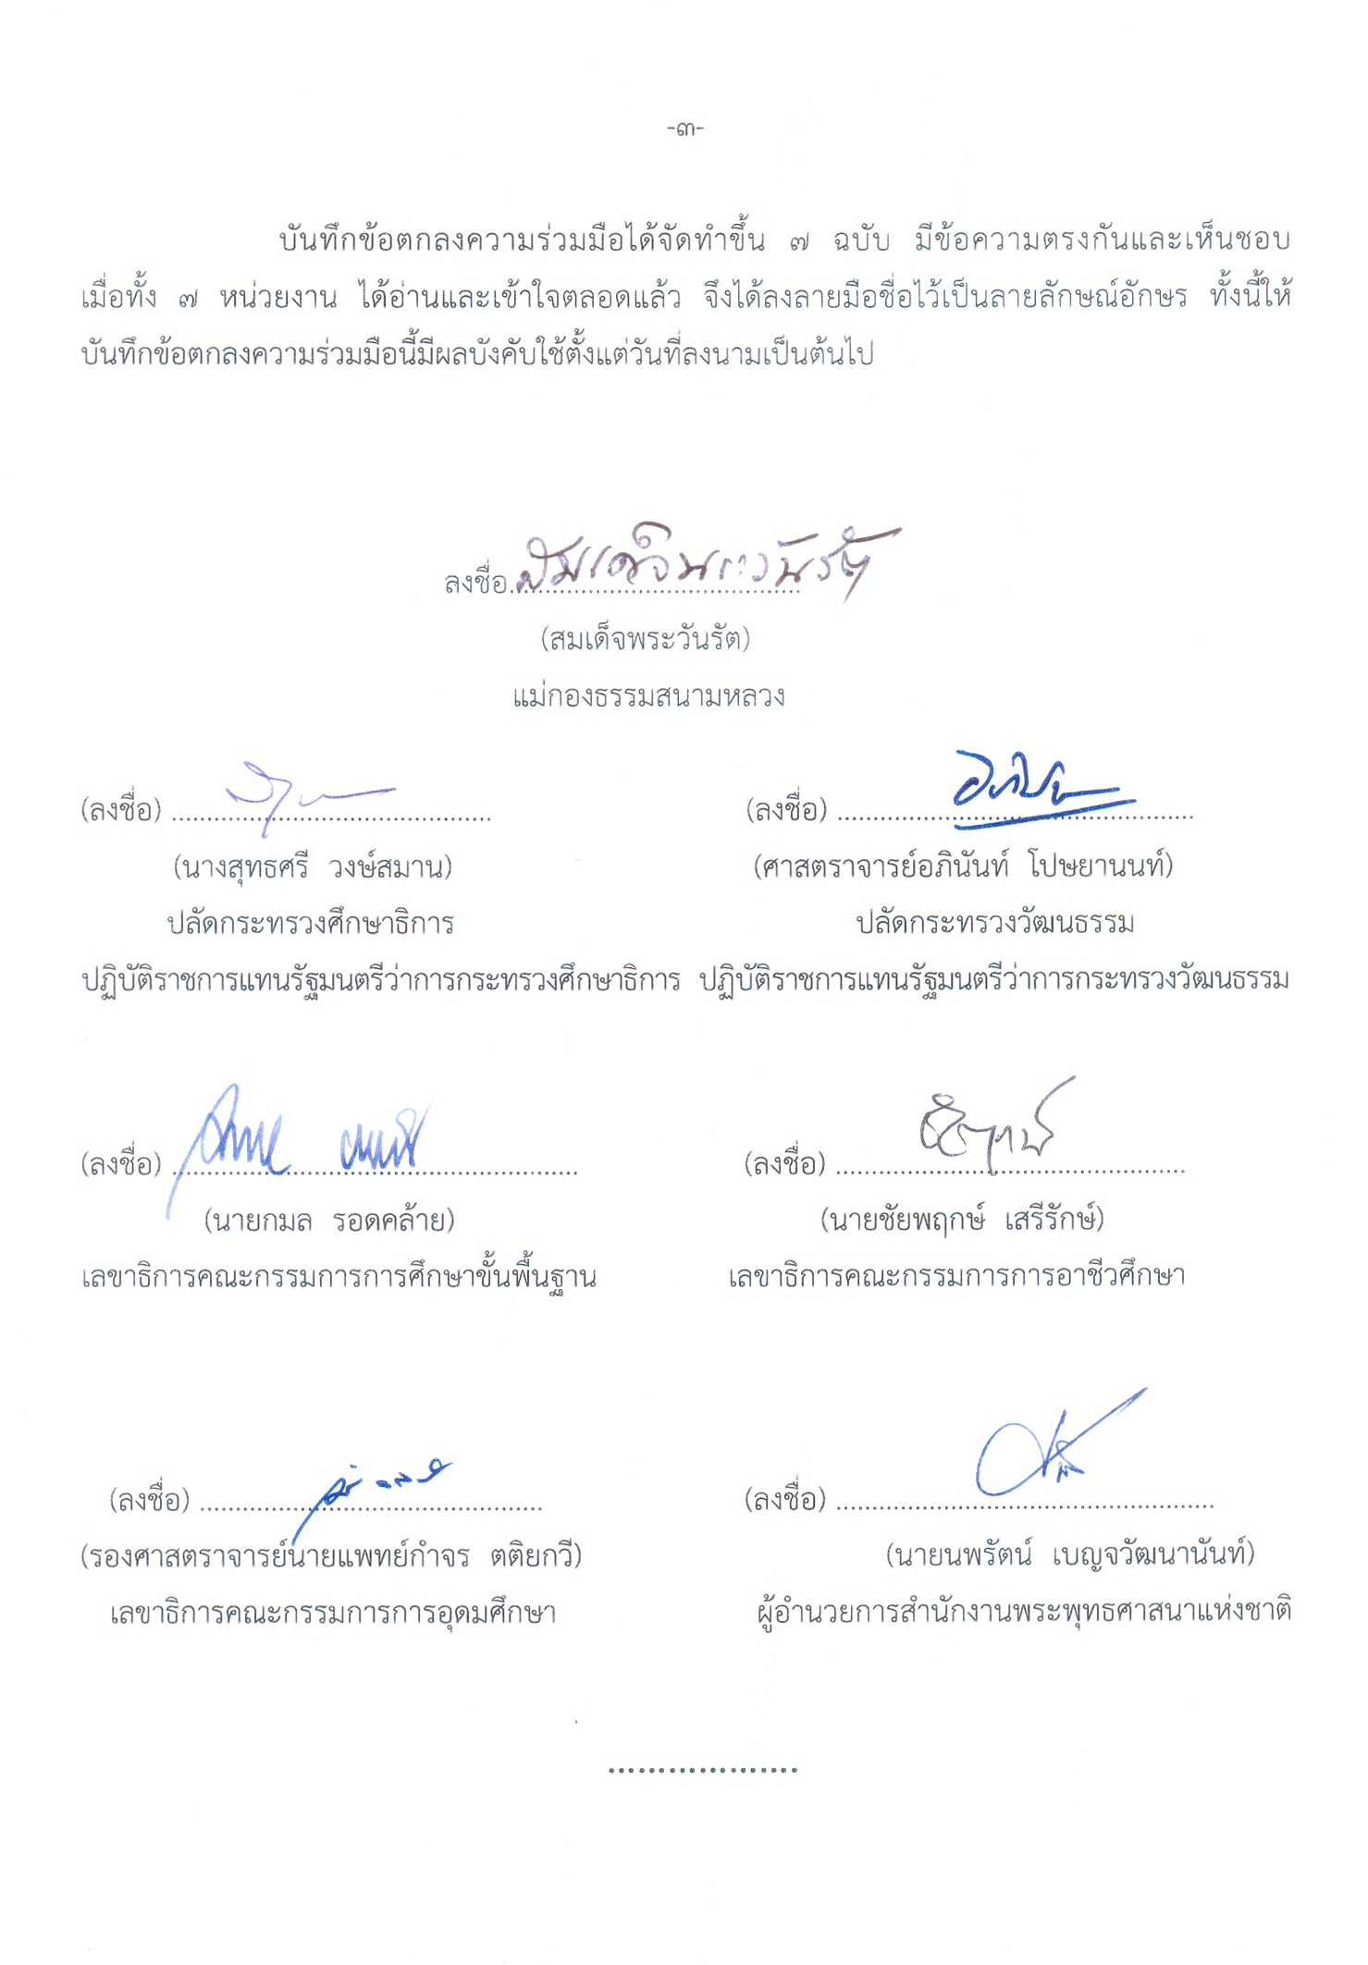
ฝ่ายสถิติ/ไอที สำนักงานแม่กองธรรมสนามหลวง โทร. 0 2629 0961, 0 2629 0962 ต่อ 118 หรือ 119

